Slide 2


Slide 3


Slide 4
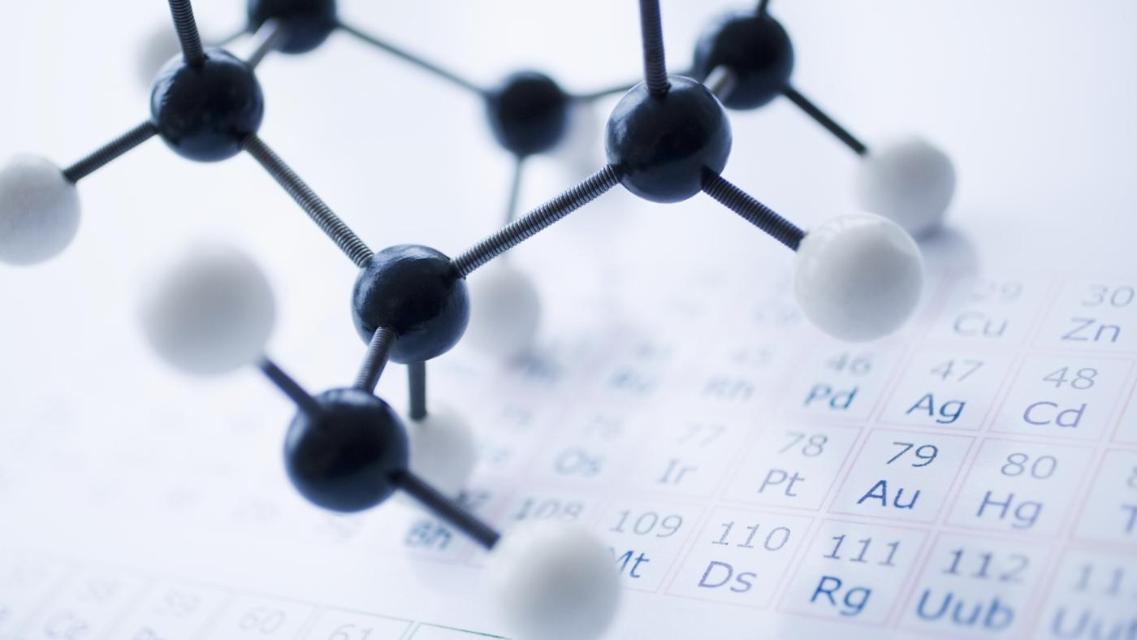
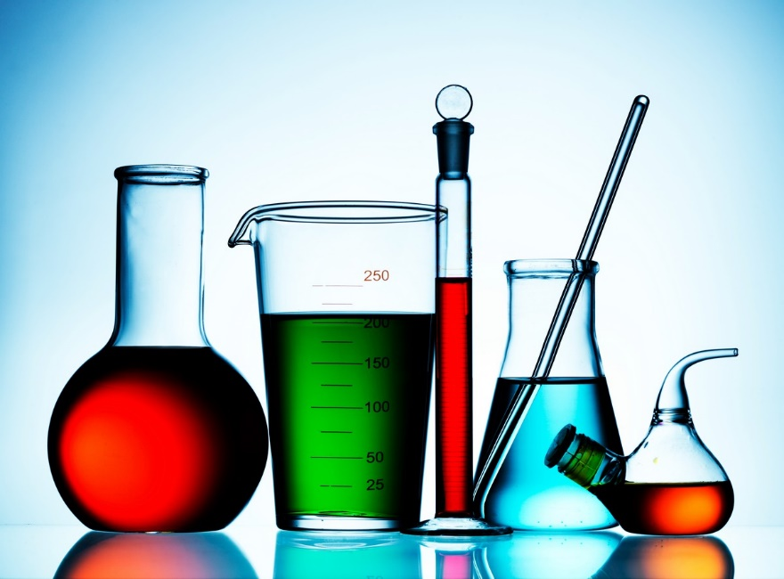
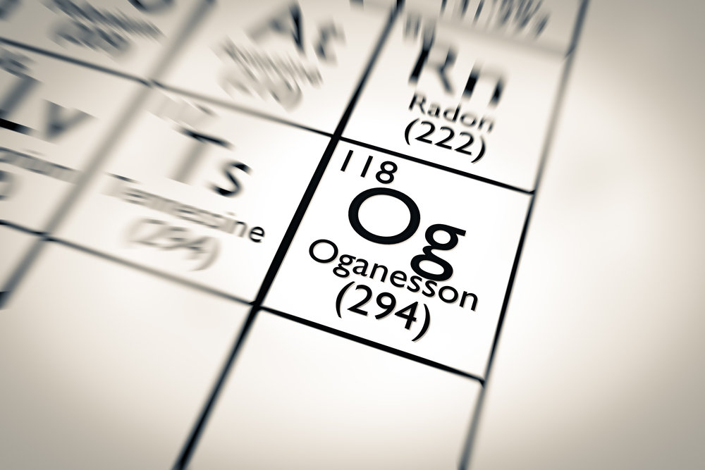
Химический
элемент

Slide 5

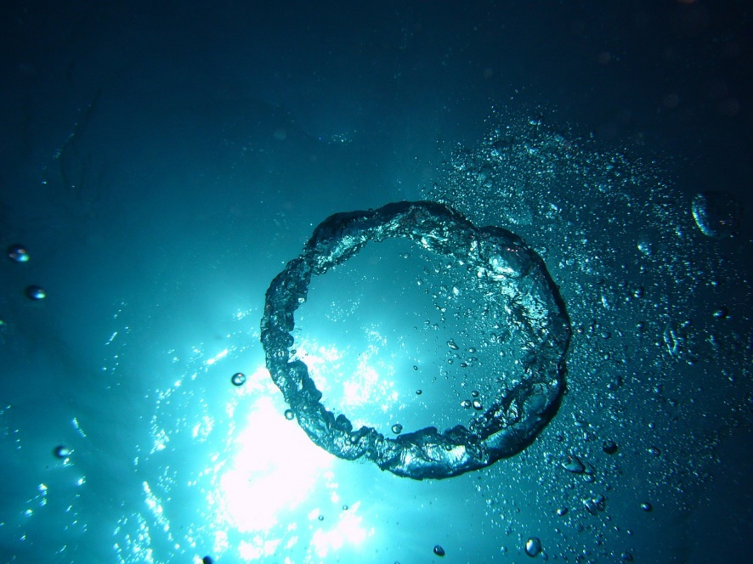
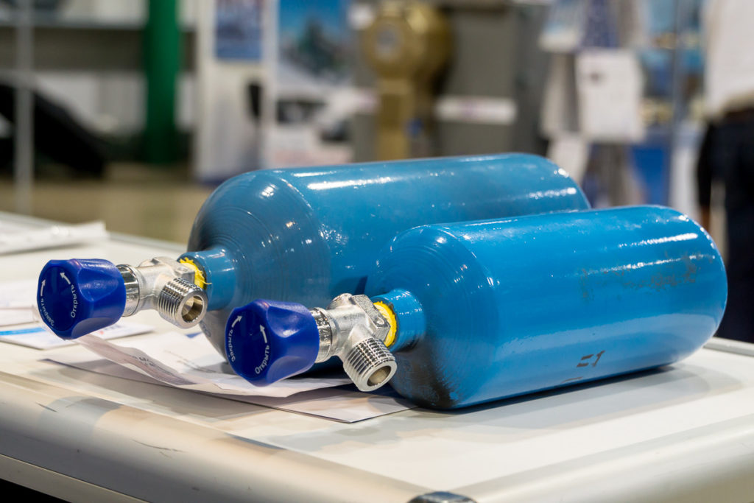
КИСЛОРОД

Slide 6
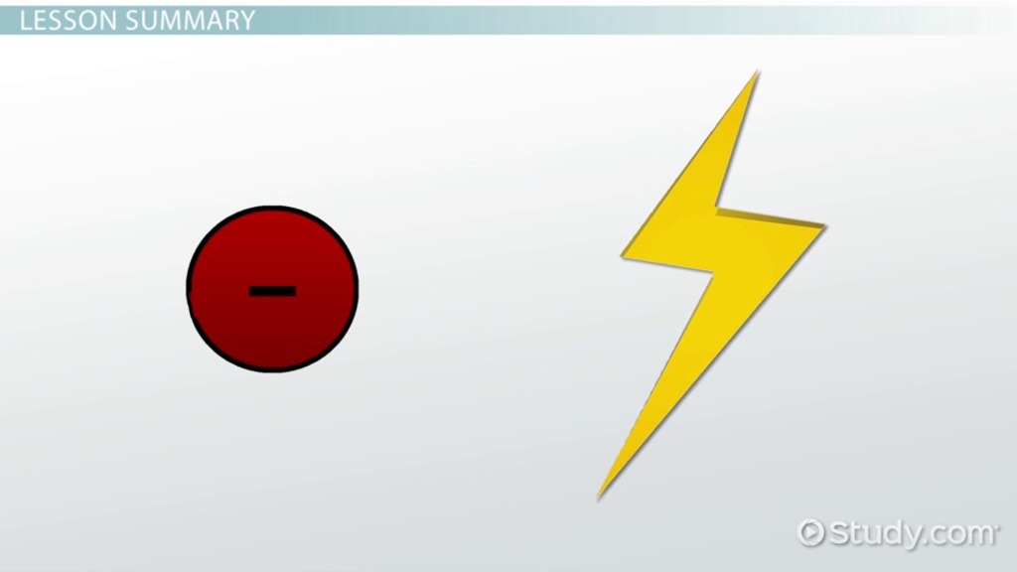
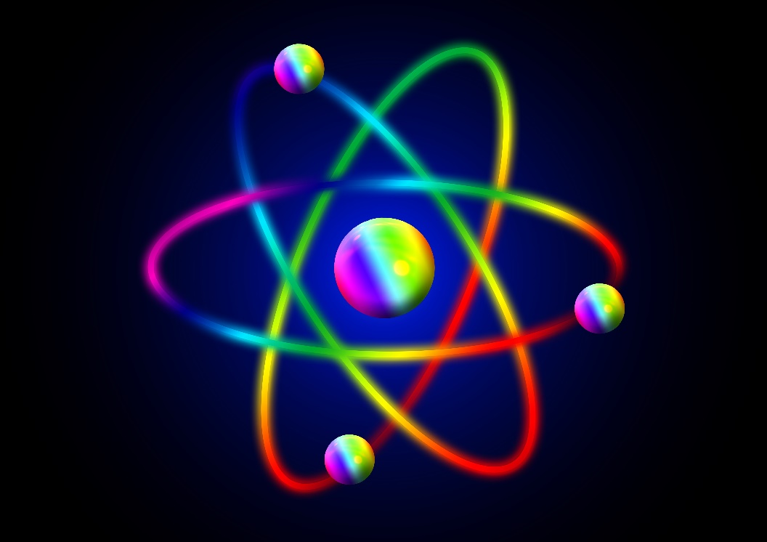
электрон

Slide 7
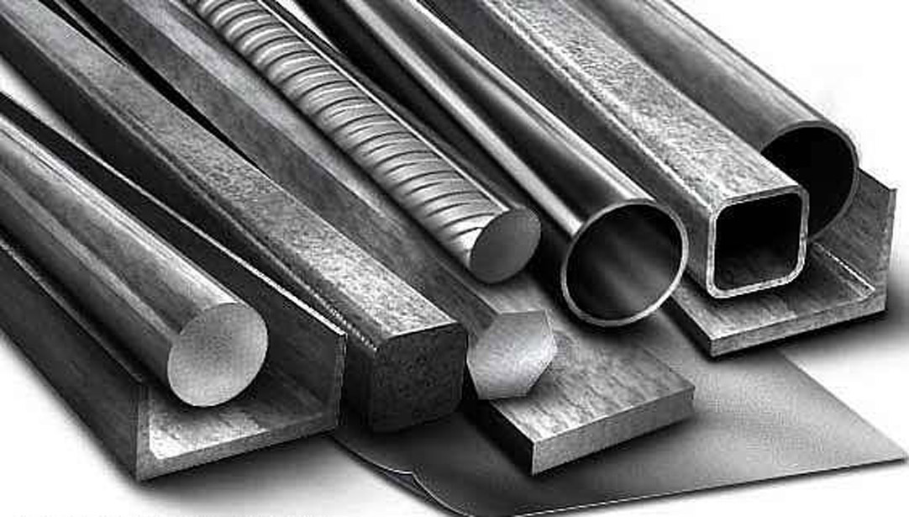


МЕТАЛЛ

Slide 8
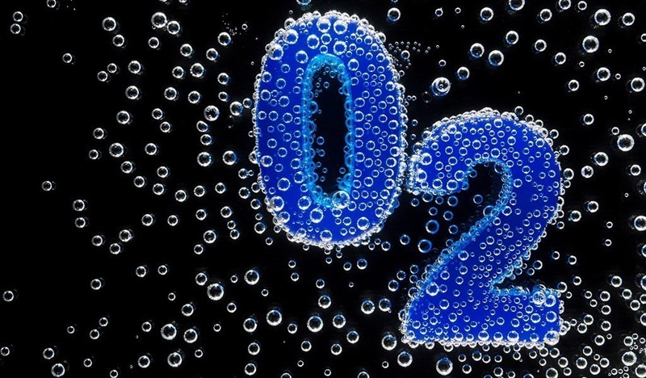
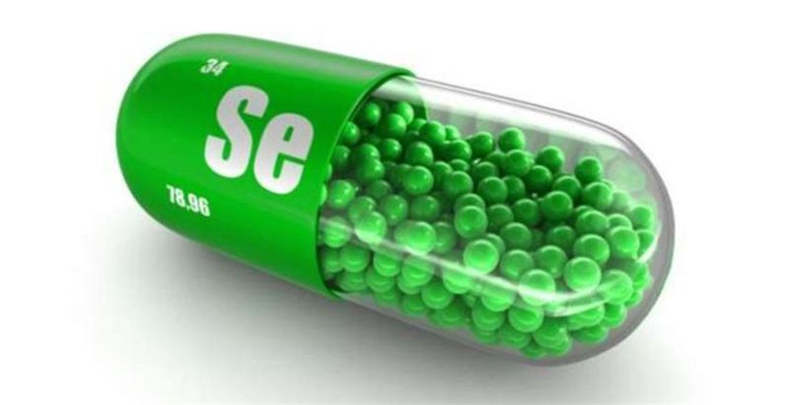
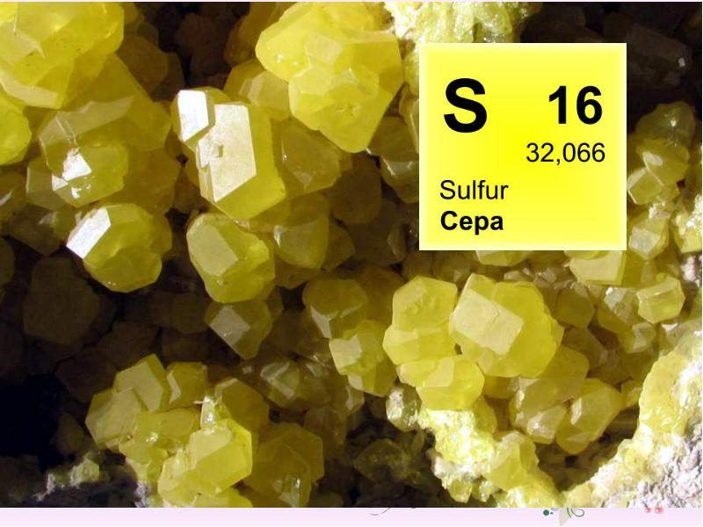
элементы VI
А группы

Slide 9
2 раунд
ТРЕТИЙ ЭЛЕМЕНТ

Slide 10
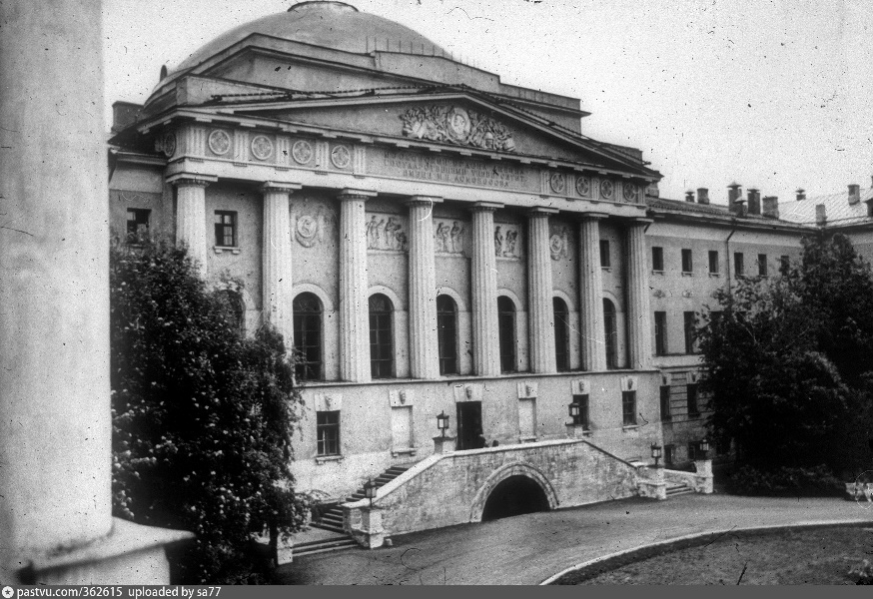
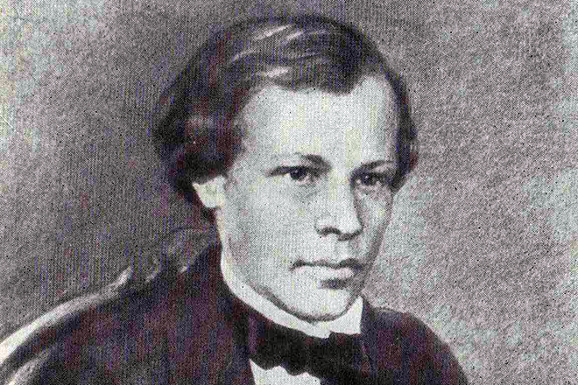
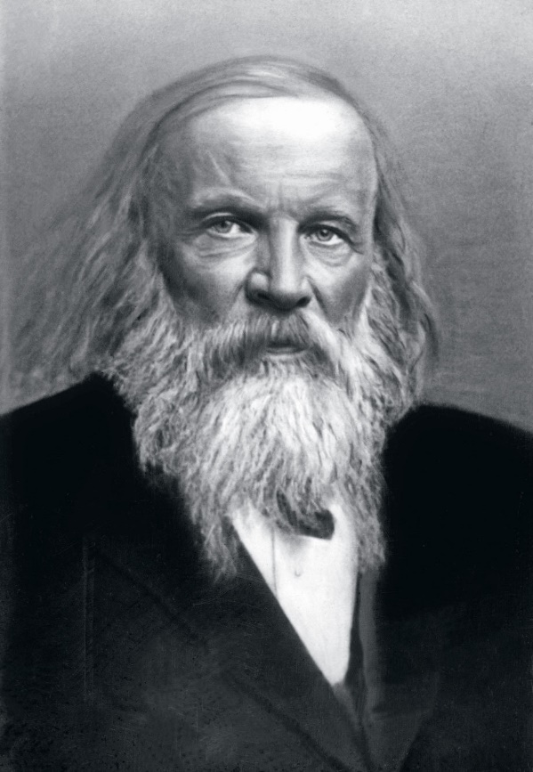
Дмитрий Иванович
Менделеев

Slide 11

Дмитрий Иванович
Мендевеев
Русский учёный-энциклопедист: химик, физикохимик, физик, метролог, экономист, технолог, геолог, метеоролог, нефтяник, педагог, преподаватель, воздухоплаватель, приборостроитель. Профессор Санкт-Петербургского университета; член-корреспондент Императорской Санкт-Петербургской Академии наук. Среди наиболее известных открытий - периодический закон химических элементов, один из фундаментальных законов мироздания, неотъемлемый для всего естествознания. Автор классического труда «Основы химии».

Slide 12
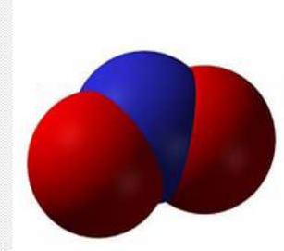
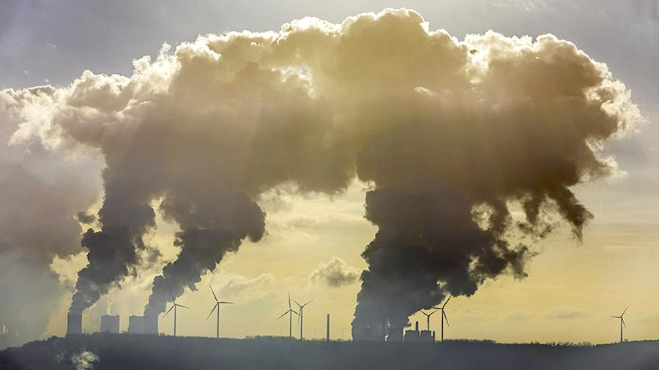

УГЛЕКИСЛЫЙ ГАЗ

Slide 13
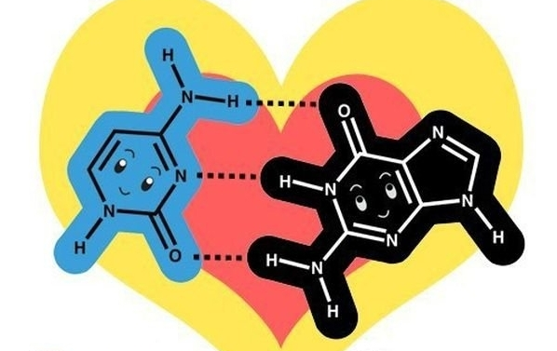
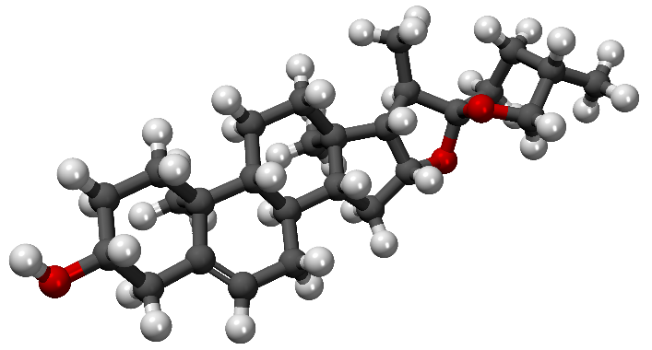
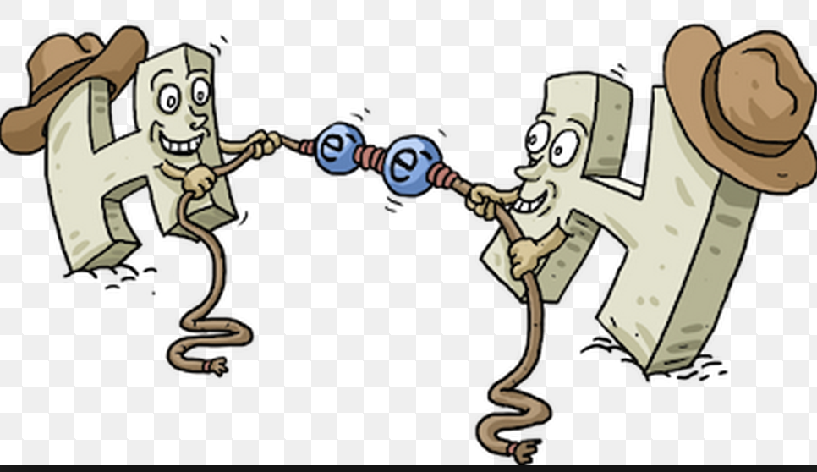
ХИМИЧЕСКОЕ
СОЕДИНЕНИЕ

Slide 14
3 раунд
КИНЕМАТОГРАФ

Slide 15
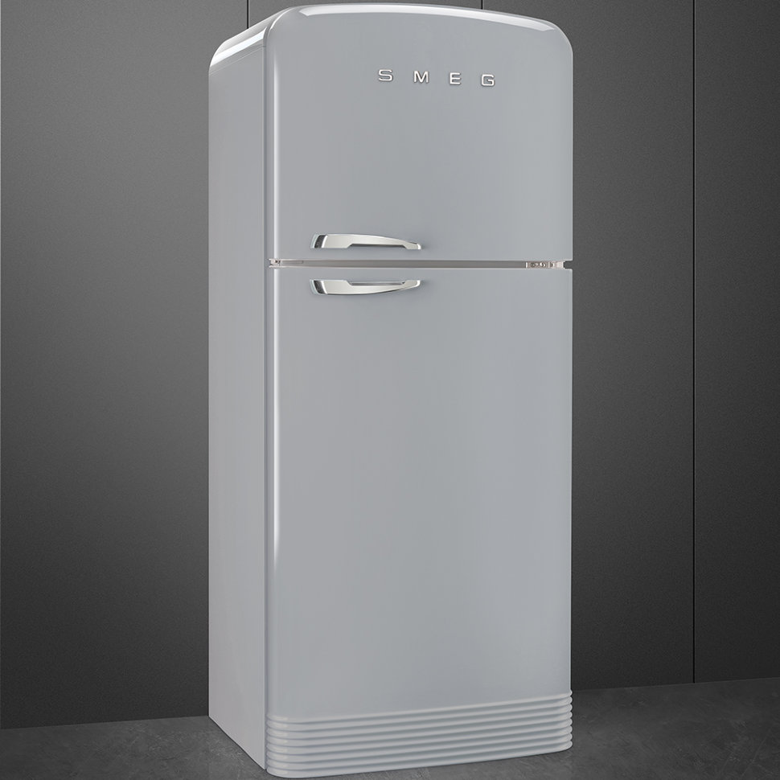

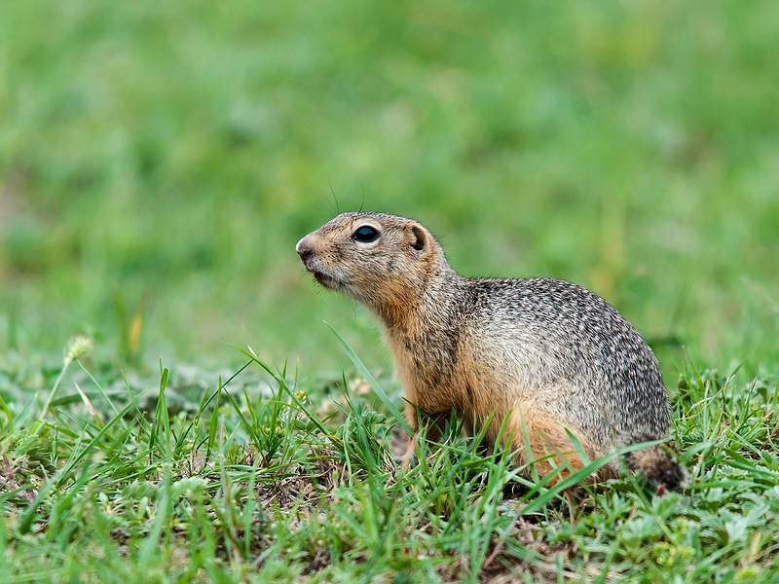

Slide 16

«Новаторы»

Slide 17
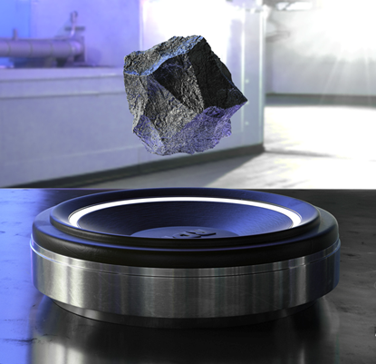
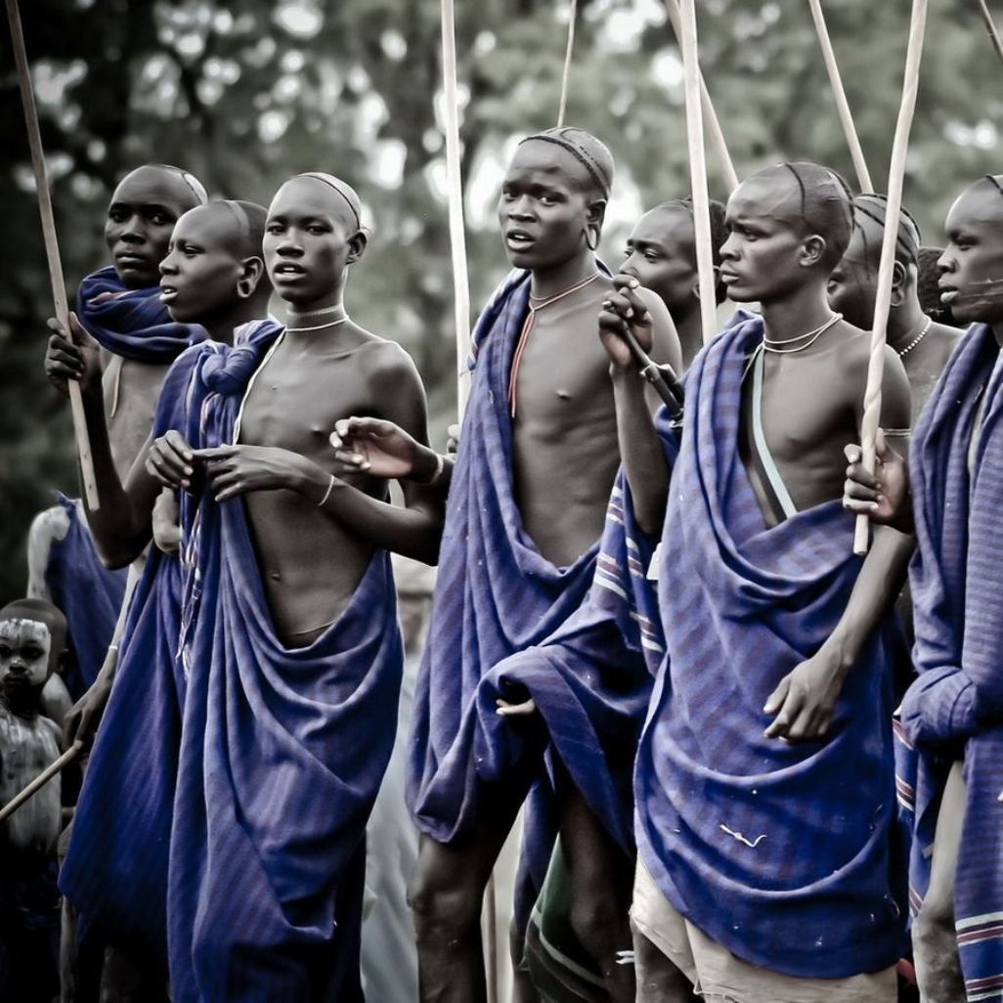


Slide 18

«Аватар»

Slide 19
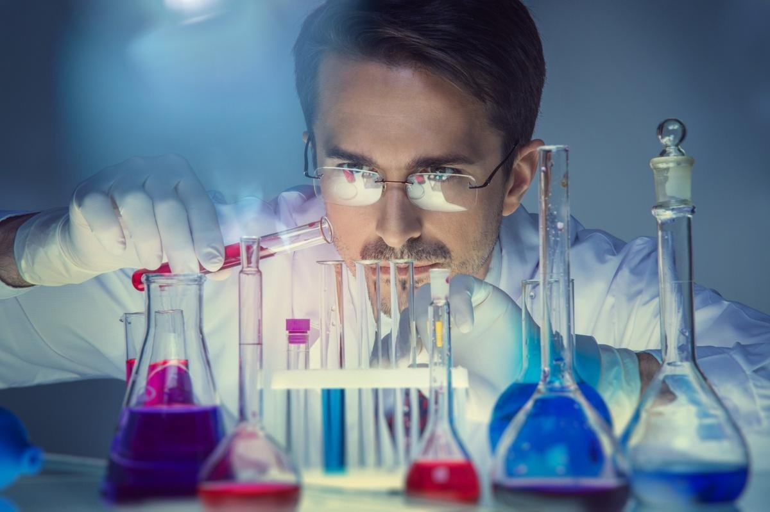



Slide 20

«Рик и Морти»

Slide 21
№ 4 раунд
Формула всего

Slide 22
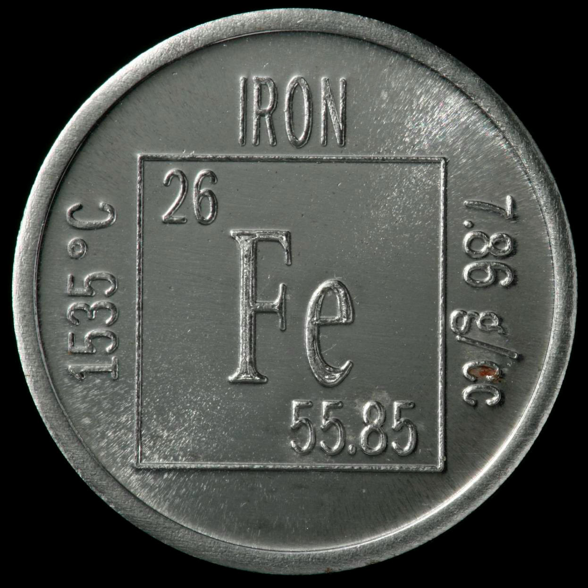
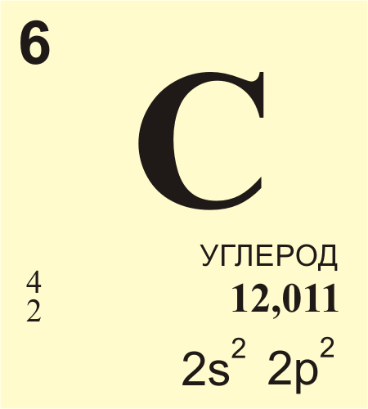

Slide 23
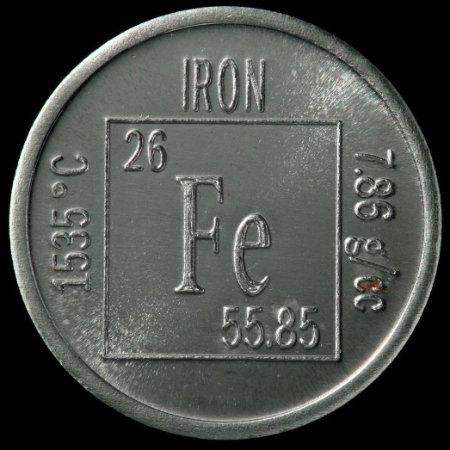


Slide 24
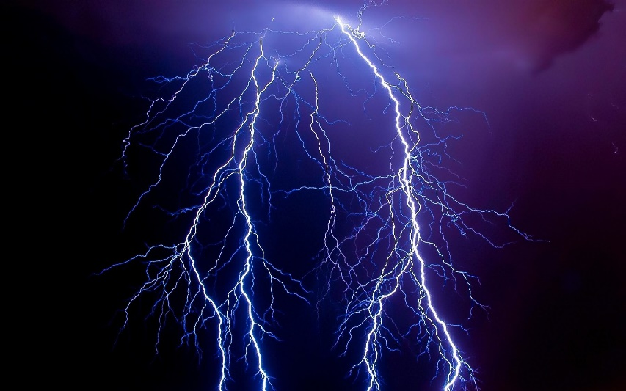

Slide 25
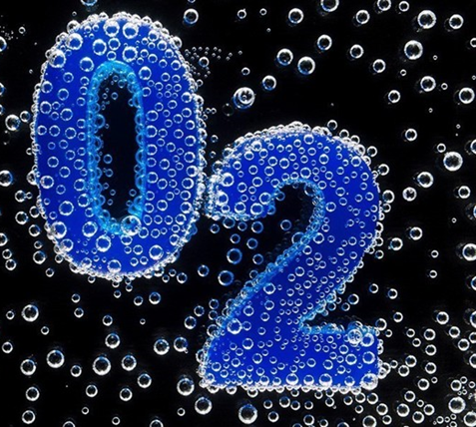



Slide 26
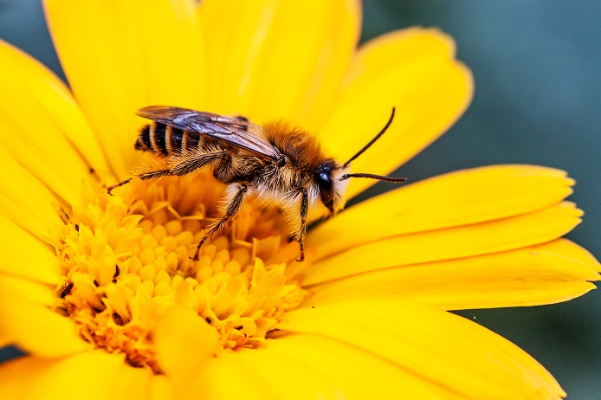
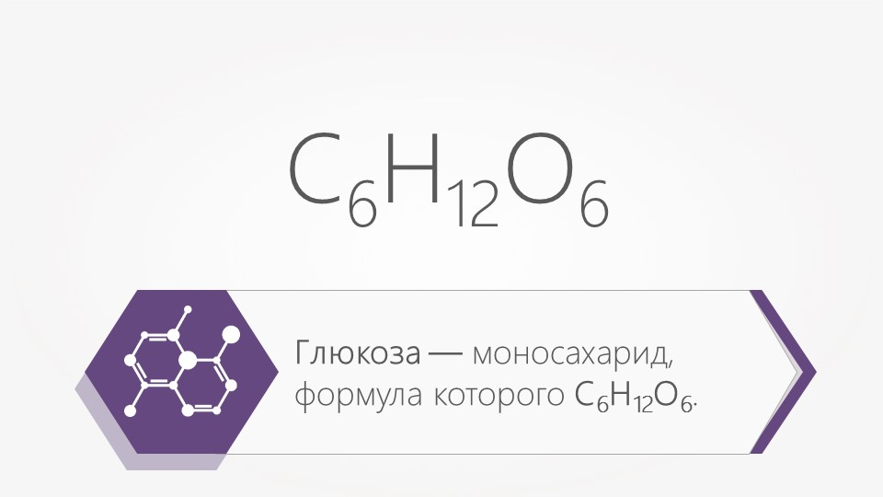

Slide 27



